Slide 1
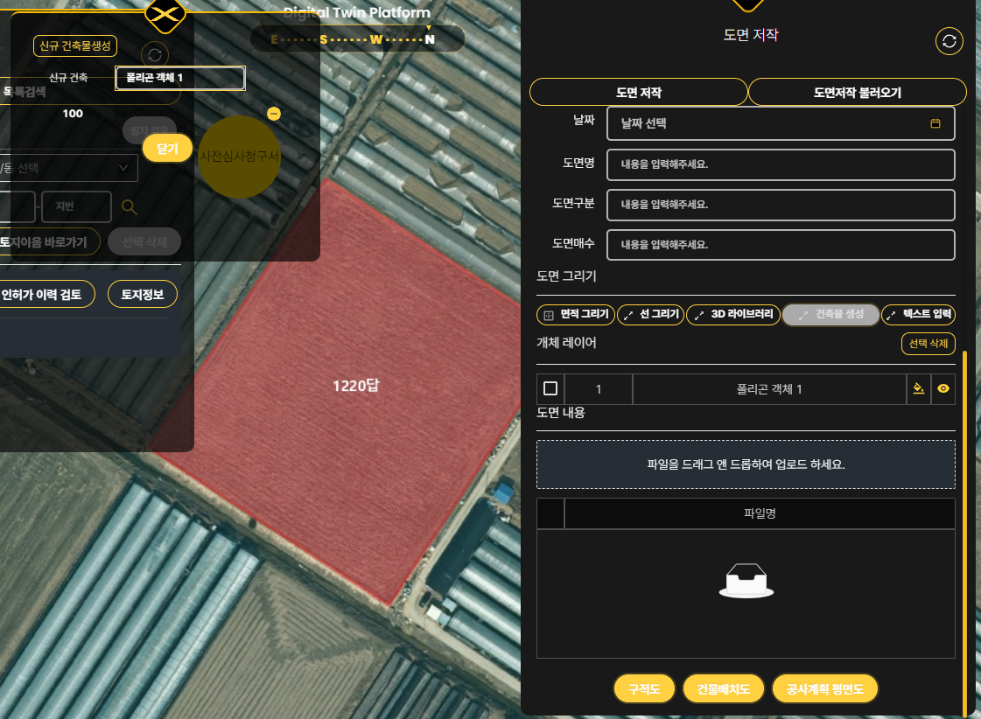
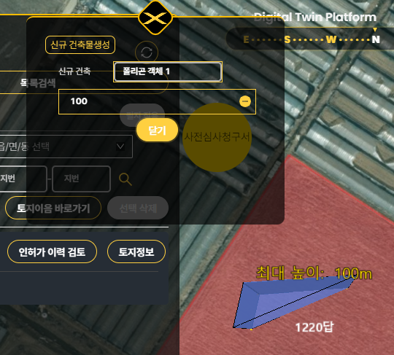
①
②
②
①
1 번에서 신규 건축물생성 버턴 클릭하면 1 번과 같이 나옴. 그리고 2 번에서 건물을 그리면 2 번과 같이 나옴. 건물을 그리기 전에는 1 번을 표시하지 말것

Slide 2
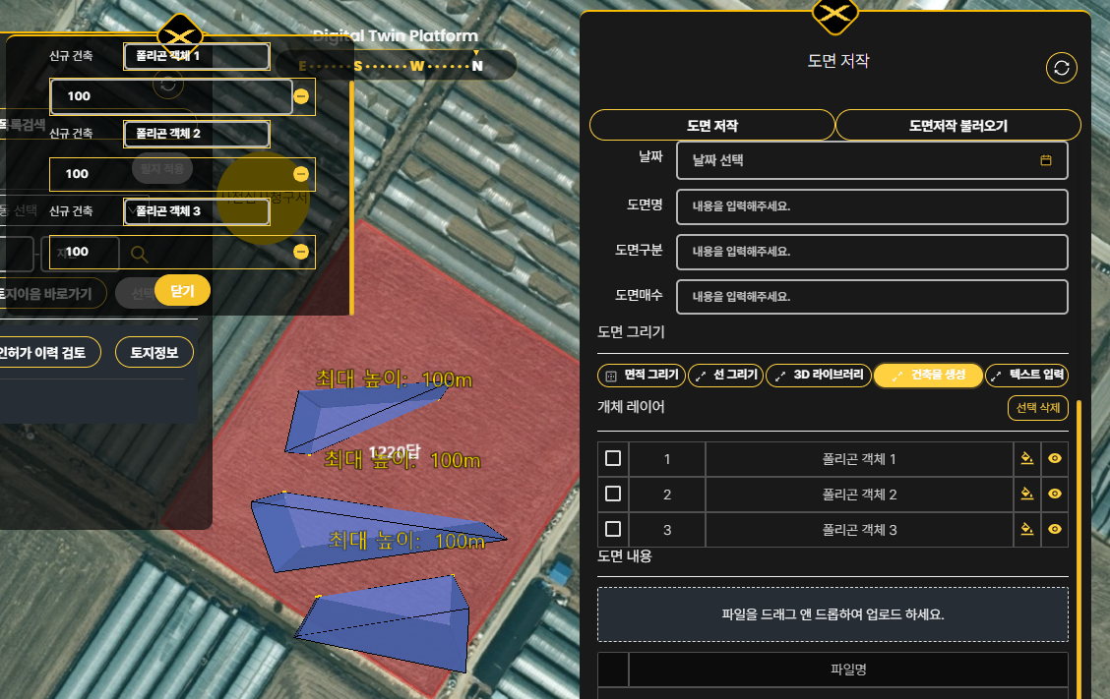
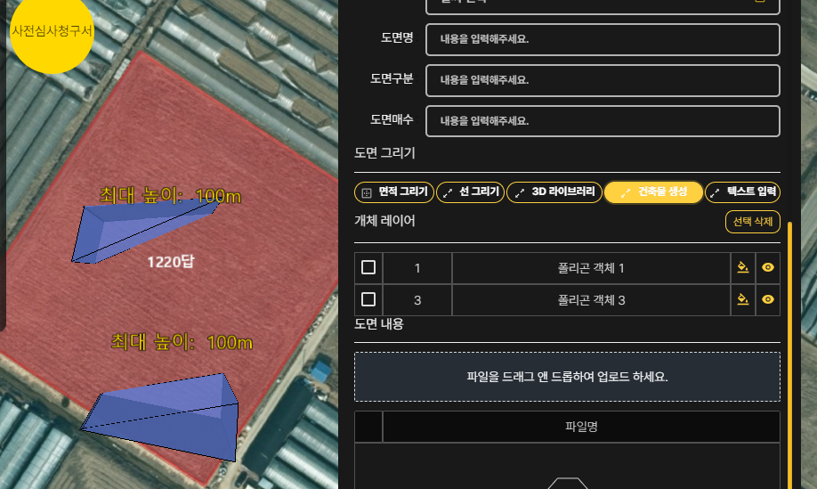
③
②
①
1 번에서 신규 건축물생성 3개를 그리고 2 번째는 삭제함. 2번에서. 3 번과 같이 보임. 다음 페이지에서 처럼 신규건축물 생성 함
①
②
②
①
④
⑤

Slide 3
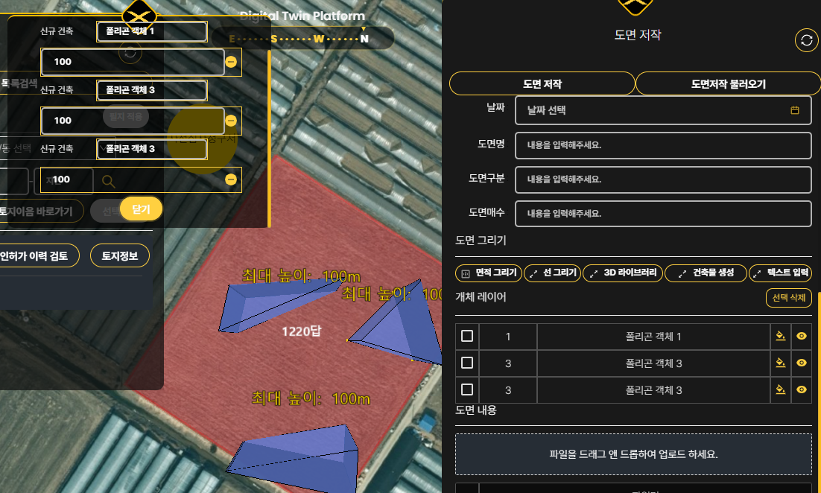
②
①
1 번에서 신규 건축물생성 1개를 추가 함. 2 번에서 번호가 동일하게 나옴. 하나를 선택하여 삭제하면 2개가 선택되어 삭제 됨
③
②
②
①
④
①
⑤

